Slide 1
GruPho-Fördermaterial Lautpaar /s/ und /∫/ GruPho: Ein Gruppenfördererkonzept zur Förderung der Phonem-Graphem-Korrespondenz bei phonologischen Aussprachestörungen
Diese Material ist unter der Leitung von Dr. Nadine Elstrodt-Wefing unter Mitarbeit von Silke Wolters entstanden
Dieses Werk ist lizenziert unter einer Creative Commons Namensnennung - Nicht kommerziell – Keine
Bearbeitungen 4.0 International Lizenz. Bitte zitieren als: Elstrodt-Wefing, N. (2021). GruPho Fördermaterial Lautpaar /s/ und /∫/. Verfügbar unter: http://www.sk.tu-dortmund.de/cms/de/materialien/index.html

Slide 2
leicht
mittel
schwer
Bildquelle Pictogramme: www.sclera.be

Slide 4
weiter

Slide 5
Lösung

Slide 6
Lösung
weiter

Slide 7
weiter

Slide 8
Lösung

Slide 9
Lösung
weiter

Slide 10
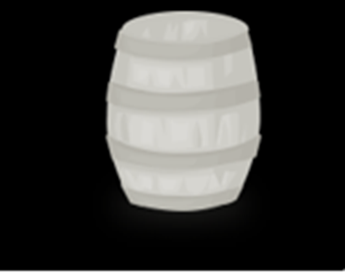
weiter

Slide 11
Lösung

Slide 12
Lösung
weiter

Slide 13
weiter

Slide 14
Lösung

Slide 15
Lösung
weiter

Slide 16
weiter

Slide 17
Lösung

Slide 18
Lösung
weiter

Slide 19
weiter

Slide 20
Lösung

Slide 21
Lösung
weiter

Slide 22
weiter

Slide 23
Lösung

Slide 24
Lösung
weiter

Slide 26
weiter

Slide 27
Lösung

Slide 28
Lösung
weiter

Slide 29
weiter

Slide 30
Lösung

Slide 31
Lösung
weiter

Slide 32
weiter

Slide 33
Lösung

Slide 34
Lösung
weiter

Slide 35
weiter

Slide 36
Lösung

Slide 37
Lösung
weiter

Slide 38
weiter

Slide 39
Lösung

Slide 40
Lösung
weiter

Slide 41
weiter

Slide 42
Lösung

Slide 43
Lösung
weiter

Slide 44
weiter

Slide 45
Lösung

Slide 46
Lösung
weiter

Slide 47
weiter

Slide 48
Lösung

Slide 49
Lösung
weiter

Slide 50
weiter

Slide 51
Lösung

Slide 52
Lösung
weiter

Slide 53
weiter

Slide 54
Lösung

Slide 55
Lösung
weiter

Slide 56
weiter

Slide 57
Lösung

Slide 58
Lösung
weiter

Slide 59
weiter

Slide 60
Lösung

Slide 61
Lösung
weiter

Slide 62
weiter

Slide 63
Lösung

Slide 64
Lösung
weiter

Slide 65
weiter

Slide 66
Lösung

Slide 67
Lösung
weiter

Slide 68
weiter

Slide 69
Lösung

Slide 70
Lösung
weiter

Slide 72
weiter

Slide 73
Lösung

Slide 74
Lösung
weiter

Slide 75
weiter

Slide 76
Lösung

Slide 77
Lösung
weiter

Slide 78
weiter

Slide 79
Lösung

Slide 80
Lösung
weiter

Slide 81
weiter

Slide 82
Lösung

Slide 83
Lösung
weiter

Slide 84
weiter

Slide 85
Lösung

Slide 86
Lösung
weiter

Slide 87
weiter

Slide 88
Lösung

Slide 89
Lösung
weiter

Slide 90
weiter

Slide 91
Lösung

Slide 92
Lösung
weiter

Slide 93
weiter

Slide 94
Lösung

Slide 95
Lösung
weiter

Slide 96
weiter

Slide 97
Lösung

Slide 98
Lösung
weiter

Slide 99
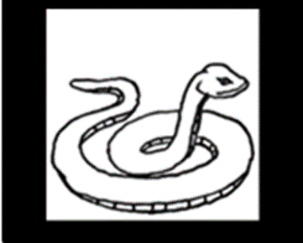
weiter

Slide 100
Lösung

Slide 101
Lösung
weiter

Slide 102
weiter

Slide 103
Lösung

Slide 104
Lösung
weiter

Slide 105
weiter

Slide 106
Lösung

Slide 107
Lösung
weiter

Slide 108
weiter

Slide 109
Lösung

Slide 110
Lösung
weiter

Slide 111
weiter

Slide 112
Lösung

Slide 113
Lösung

